Slide 1
Муниципальное бюджетное общеобразовательное учреждение «Рощинская средняя общеобразовательная школа»
КТД, как условие воспитания коммуникативной культуры и детско-взрослых отношений

Slide 2
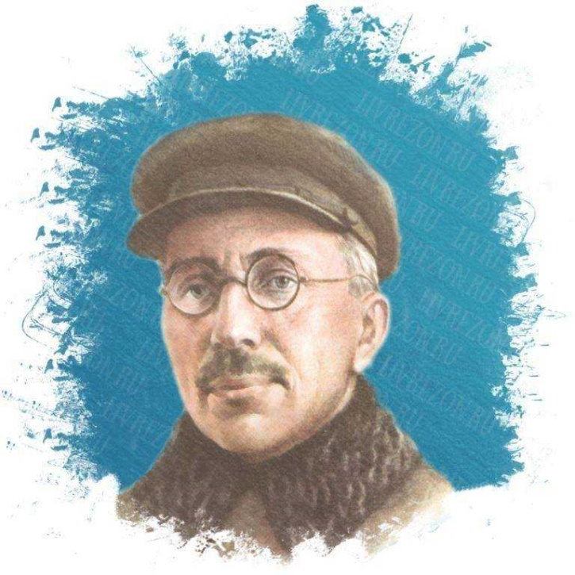
Воспитание личности в коллективе и через коллектив — главная задача воспитательной работы
А.С. Макаренко

Slide 3
Воспитание в коллективе дает человеку необходимый опыт общения и взаимодействия с окружающими, знания и навыки, необходимые для жизни.

Slide 5
КТД
КОЛЛЕКТИВНО
ТВОРЧЕСКАЯ
ДЕЯТЕЛЬНОСТЬ -
совместная деятельность детей и взрослых

Slide 6
КТД
Ключевые идеи
Дело
Коллективность деятельности
Творческая направленность

Slide 7
КТД алгоритм
Замысел
Планирование
Подготовка
Проведение
Анализ результатов

Slide 8
ТРУДОВОЕ
ИНТЕЛЛЕКТУАЛЬНОЕ
КТД НАПРАВЛЕНИЯ
ИНТЕЛЛЕКТУАЛЬНОЕ
СПОРТИВНОЕ
ТВОРЧЕСКОЕ

Slide 9
Малыгинская лыжня

Slide 10
Малыгинская лыжня

Slide 11
Малыгинская лыжня

Slide 13
Быть в форме

Slide 14
Артист года

Slide 15
Юнармейский бал

Slide 16
Юнармейский бал

Slide 17
самостоятельность
инициативность
ответственность
целеустремлённость
толерантность
навыки общения
желание искать, участвовать, мечтать, творить

Slide 18
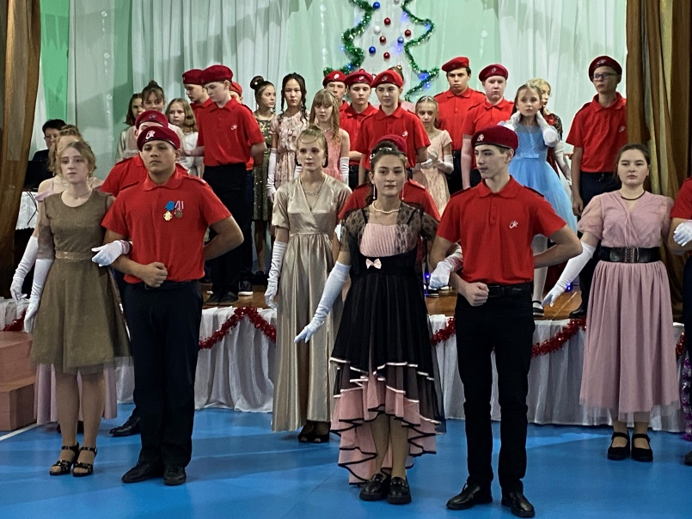
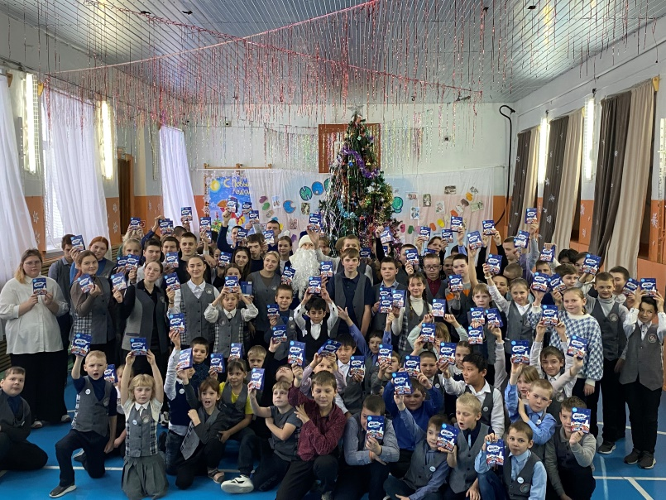
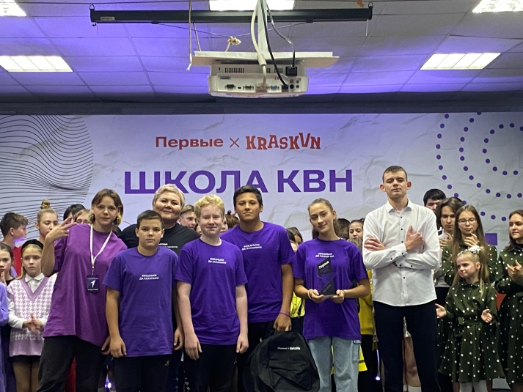

Slide 19
Спасибо за внимание!

